Slide 1
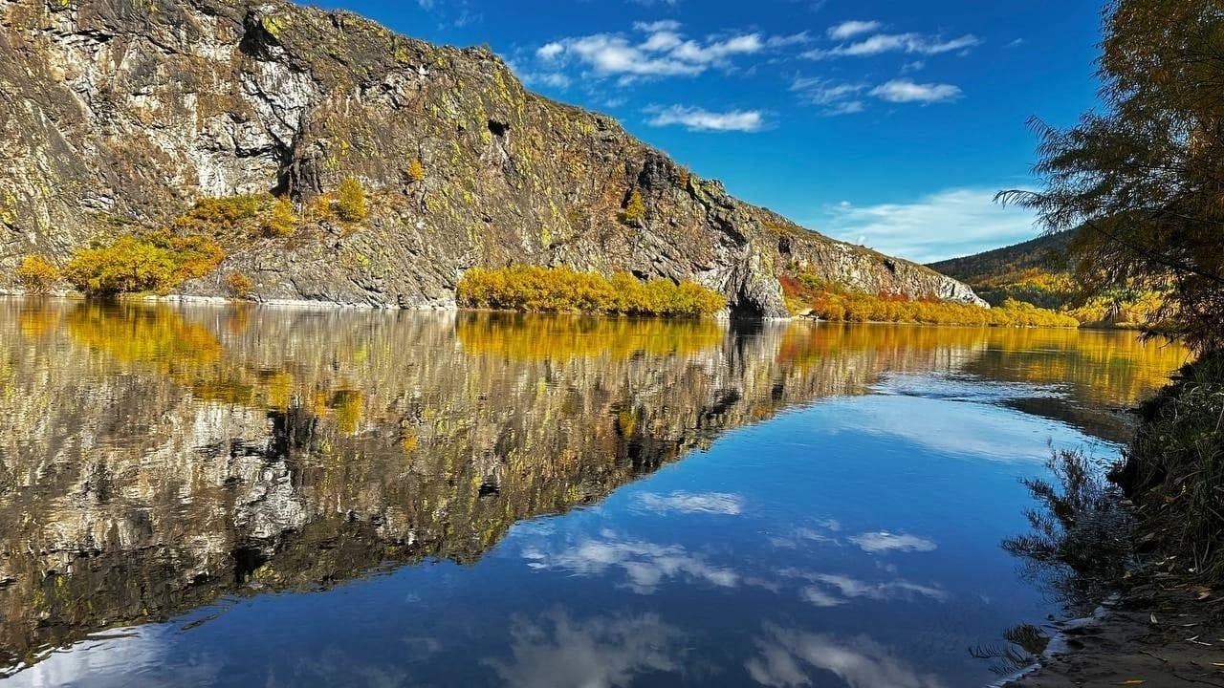
ИТОГИ ДЕЯТЕЛЬНОСТИ МИНИСТЕРСТВА ПРИРОДНЫХ РЕСУРСОВ ЗАБАЙКАЛЬСКОГО КРАЯ ЗА 2023 ГОД И ОСНОВНЫЕ ЗАДАЧИ НА 2024 ГОД
ДОКЛАД МИНИСТРА ПРИРОДНЫХ РЕСУРСОВ ЗАБАЙКАЛЬСКОГО КРАЯ С.И. НЕМКОВА

Slide 2

ОСНОВНЫЕ ЦЕЛИ РАБОТЫ МИНИСТЕРСТВА ПРИРОДНЫХ РЕСУРСОВ ЗАБАЙКАЛЬСКОГО КРАЯ В 2023 ГОДУ
Минприроды
Забайкальского края
Достижение ключевых показателей проектов «Сохранение лесов», «Чистая страна», «Чистый воздух», «Комплексная система обращения с ТКО» Национального проекта «Экология»
Выполнение мероприятий государственных программ
Защита населенных пунктов от паводков
Снижение количества и площади лесных пожаров
Внедрение новых технологий в мониторинг лесных пожаров (видеокамеры, БПЛА)
Проведение лесовосстановления на площади более 53,6 тыс.га
Обеспечение своевременного сбора и вывоза твердых коммунальных отходов (ТКО) у населения
Реализация концессионных соглашения в сфере ТКО по строительству полигонов и сортировочных комплексов
Обеспечение прироста запасов ОПИ не менее чем на 20 млн.куб.м
Сохранение и увеличение численности отдельных видов животных, повышение доступности охоты
Проведение контрольно-надзорных мероприятий, профилактика правонарушений
Экологическое просвещение и пропаганда бережного отношения к природе граждан Забайкальского края

Slide 3
ФИНАНСИРОВАНИЕ РАСХОДОВ НА РЕАЛИЗАЦИЮ ПОЛНОМОЧИЙ МИНИСТЕРСТВА на 2023 – 2024 ГОД
Минприроды
Забайкальского края
Объём финансирования на 2023 год – 3 млрд. 657,0 млн. рублей
Объём финансирования на 2024 год – 3 млрд. 643,6 млн. рублей
Федеральный бюджет
2023 – 2 млрд. 756 млн. руб.
2024 – 2 млрд. 893,2 млн. руб.
СТРУКТУРА ФИНАНСИРОВАНИЯ
В РАЗРЕЗЕ ГОСУДАРСТВЕННЫХ ПРОГРАММ
Краевой бюджет
2023 – 901 млн. руб.
2024 – 750,4 млн. руб.
«Воспроизводство и использование природных ресурсов»
Федеральный бюджет
2023 – 230,4 млн. руб.
2024 – 65,6 млн. руб.
Краевой бюджет
2023 – 89 млн. руб.
2024 – 86,1 млн. руб.
«Реализация государственной национальной политики, развитие институтов региональной политики и гражданского общества»
Федеральный бюджет
2023 – 0,4 млн. руб.
2024 – 0,2 млн. руб.
Краевой бюджет
2023 – 0,04 млн. руб.
2024 – 0,02 млн. руб.
«Развитие лесного
хозяйства»
Федеральный бюджет
2023 – 2 023,6 млн. руб.
2024 – 2 102 млн. руб.
Краевой бюджет
2023 – 466,6 млн. руб.
2024 – 366,28 млн. руб.
«Охрана окружающей среды»
Федеральный бюджет
2023 – 502 млн. руб.
2024 – 725,4 млн. руб.
Краевой бюджет
2023 – 345 млн. руб.
2024 – 298 млн. руб.
НАЦИОНАЛЬНЫЙ ПРОЕКТ «ЭКОЛОГИЯ»
2023 – 756,7 млн. руб. / 2024 – 985 ,1 млн. руб.
НАЦИОНАЛЬНЫЙ ПРОЕКТ «Беспилотные авиационные системы» 2024 – 57 млн. руб.
«Сохранение лесов»
ФБ
2023 – 115,6 млн. руб.
2024 – 146,6 млн. руб.
«Чистая страна»
«Чистый воздух»
ФБ
2023 –574,6 млн. руб. (ФБ 408,6/КБ 166)
2024 – 832,5 млн. руб. (ФБ 697,7/ КБ 134,8)
2023 – 66,5 млн. руб.
«Комплексная система
обращения с ТКО»
КБ
2024 - 6,0 млн. руб.
«Стимулирование спроса на отечественные
беспилотные авиационные системы»
ФБ
2024 – 57 млн. руб.

Slide 4
ПОКАЗАТЕЛЬ РЕГИОНАЛЬНОГО ПРОЕКТА «СОХРАНЕНИЕ ЛЕСОВ»
НАЦИОНАЛЬНОГО ПРОЕКТА «ЭКОЛОГИЯ» СОСТАВИЛ 269%
!!! ПРЕВЫШЕНИЕ ПЛАНА В 4 РАЗА
Минприроды
Забайкальского края
ЗАДАЧА: Сохранение лесов, в том числе на основе их воспроизводства на всех участках вырубленных и погибших лесных насаждений.
ПОКАЗАТЕЛЬ «Отношение площади лесовосстановления и лесоразведения к площади вырубленных и погибших лесных насаждений»
Цель: обеспечение баланса выбытия и воспроизводства лесов в соотношении 100% к концу 2024 года
Увеличение площади лесовосстановления
Приобретение лесокультурной техники и оборудования
Приобретение лесопожарной техники и оборудования
Формирование запаса лесных семян для лесовосстановления
План/Факт 2023 г. – 53,6/54,3 тыс. га
План на 2024 г. – 59 тыс. га
54,2%
224%
план
фактическое
План/Факт 2023 г. – 2,0 /1,8 тыс. кг
План на 2024 г. – 3 тыс. кг
2022 год – 73,2 млн. руб.
60,8%
269%
план
фактическое
План/Факт 2019-2022– 22 ед./ 22 ед.
показатель достигнут
2023 год – 115,6 млн. руб.
100%
130-140%
План/Факт 2023 г. – 7 ед./ 7 ед.
План на 2024 г. – 8 ед.
план
ожидаемое
2024 год – 188,5 млн. руб.

Slide 5
2023 - ЗАБАЙКАЛЬСКИЙ КРАЙ В тройке РЕГИОНОВ дфо
ПО ОБЪЁМУ ЛЕСОВОССТАНОВЛЕНИЯ
Минприроды
Забайкальского края
га
СТРАТЕГИЧЕСКАЯ ЦЕЛЬ:
100% ВОССТАНОВЛЕНИЕ ФОНДА ЛЕСОВОССТАНОВЛЕНИЯ ЗАБАЙКАЛЬСКОГО КРАЯ
В ОБЪЕМЕ 389,9 ТЫС.ГА
СРОК РЕАЛИЗАЦИИ:
2030 ГОД

Slide 6
ОСНОВНЫЕ МЕРЫ ПО ОБЕСПЕЧЕНИЮ ВОСПРОИЗВОДСТВА ЛЕСНОГО ФОНДА
Минприроды
Забайкальского края
Площадь посевов лесных питомников
га
1. Питомники
Забайкальский край - 1-е место в ДФО по объему посева семян в питомниках
2. Вовлечение граждан в лесовосстановление
Проведение круглогодичной акции «Za Лес».
Участие более 1 тыс. чел, 56 компаний.
Восстановлено более 3 тыс. га леса.
Цель: максимальное вовлечение граждан в восстановление леса.
3. Поддержка арендаторов
Организована помощь арендаторам на постоянной основе по вопросам поиска посадочного материала, в том числе в других регионах.
Разработан рабочий пакет услуг КГСАУ «Забайкаллесхоз» по компенсационному лесовосстановлению для арендаторов.

Slide 7
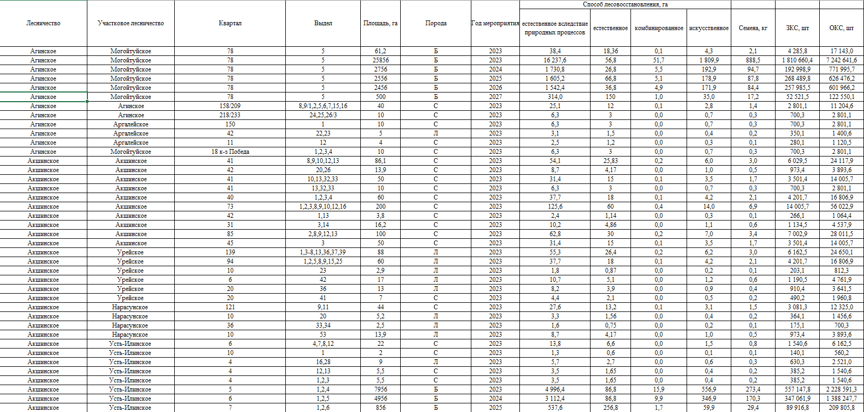
РЕАЛИЗУЕТСЯ ДОРОЖНАЯ КАРТА ВОССТАНОВЛЕНИЯ ВСЕГО ЛЕСНОГО ФОНДА ЗАБАЙКАЛЬСКОГО КРАЯ (389,9 ТЫС. ГА)
Минприроды
Забайкальского края

Slide 8
ТРЕБУЕТСЯ НАРАЩИВАНИЕ ТЕМПОВ ФОРМИРОВАНИЯ
ЗАПАСОВ СЕМЯН И ВЫРАЩИВАНИЯ ПОСАДОЧНОГО МАТЕРИАЛА
Минприроды
Забайкальского края
Минимальная потребность на 2024 -2030 гг.
в том числе ФП «Сохранение лесов» НП «Экология»
21 258 кг семян 7 500 кг
180 800 тыс. шт посадочный материал 75 000 тыс. шт
130,8 га посевные площади в год
(лесные питомники)
119 060 тыс. шт. – дополнительная потребность в посадочном материале для реализации дорожной карты
Требуется:
KPI1
увеличение заготовки семян
до 6 348 кг на год
KPI2
увеличение посевных площадей
до 113 га на год
Механизм реализации:
Проекты в сфере лесовосстановления

Slide 9
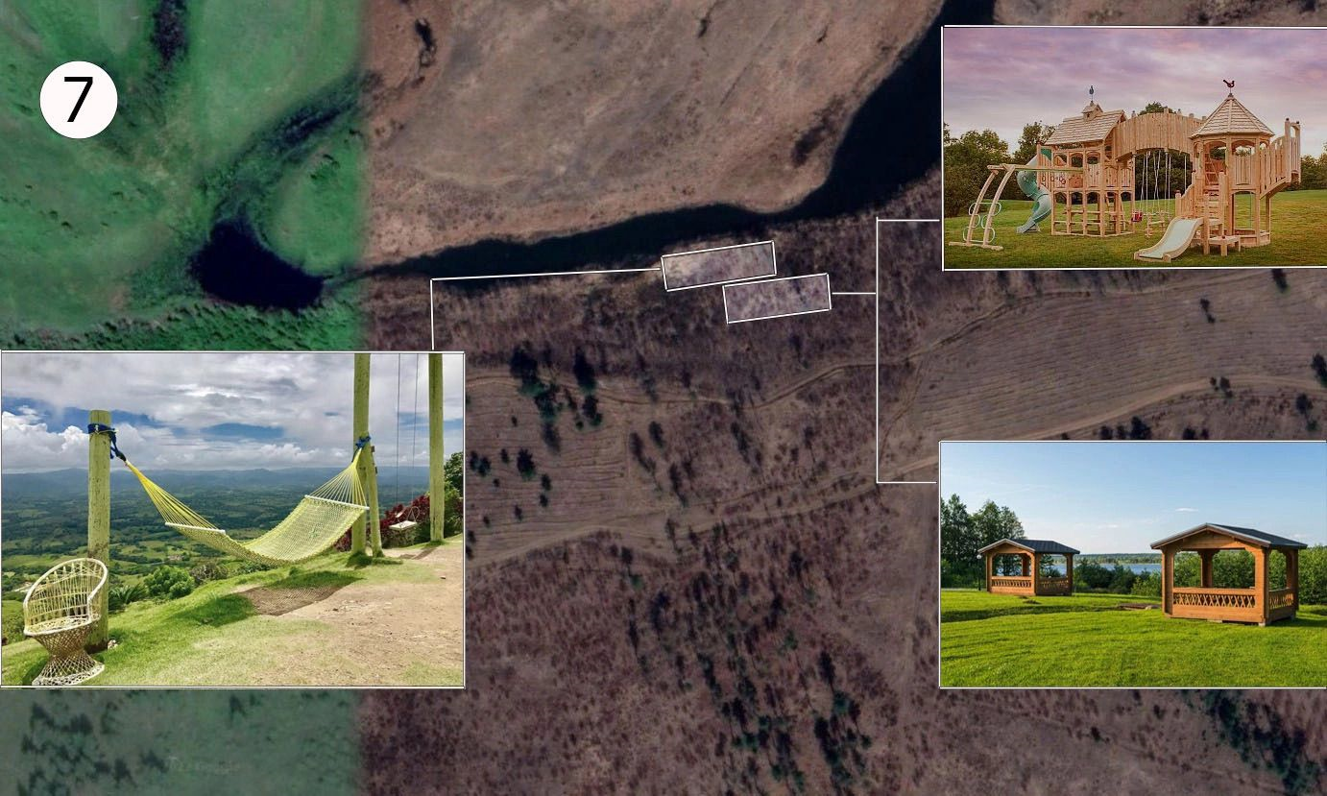
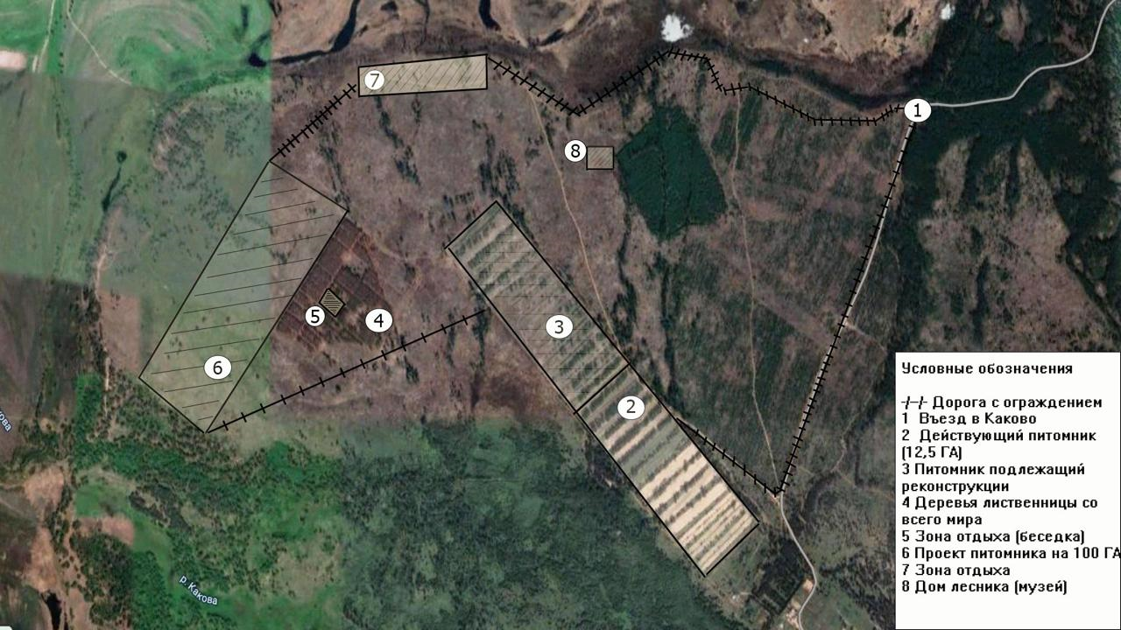
ПРОЕКТ ПЛОЩАДКИ ВЫРАЩИВАНИЯ ПОСАДОЧНОГО
МАТЕРИАЛА С ОТКРЫТОЙ КОРНЕВОЙ СИСТЕМОЙ
Минприроды
Забайкальского края
Подготовлено ТЭО проекта, ведётся поиск инвестора
Описание проекта
Создание открытой площадки для выращивания посадочного материала с открытой корневой системой с экологическими маршрутами и зонами отдыха для детей и взрослых с возможностью вовлечения населения в процесс выращивания
Площадь: 100 га
Расположение: деревня Каково (Читинский район)
Ключевые показатели
8 млн. саженцев в год
40 рабочих мест
Финансирование
Инвестиции – 40 млн. руб.

Slide 10
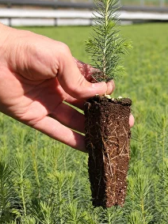
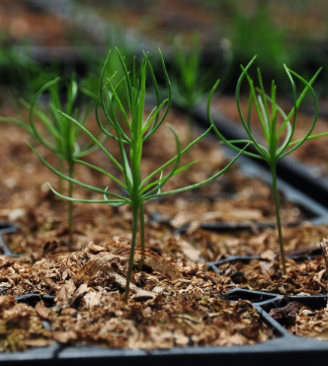
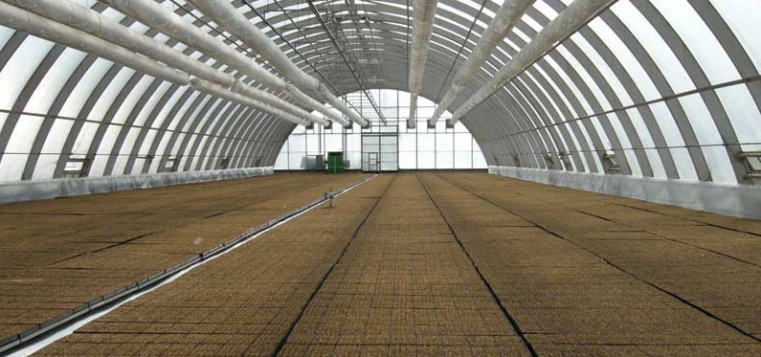
ПРОЕКТ ТЕПЛИЧНОГО КОМПЛЕКСА ПО ВЫРАЩИВАНИЯ ПОСАДОЧНОГО МАТЕРИАЛА С ЗАКРЫТОЙ КОРНЕВОЙ СИСТЕМОЙ
Минприроды
Забайкальского края
Подготовлен проект, ведется поиск инвестора
Описание проекта
Создание тепличного комплекса для выращивания посадочного материала с закрытой корневой системой с возможностью вовлечения населения в процесс выращивания
Площадь: 1 га
Расположение: поселок Забайкалец (Читинский район)
Ключевые показатели
3,6 млн. саженцев в год
20 рабочих мест
Финансирование
Ведутся переговоры по приобретению теплиц с белорусской стороной в рамках международного сотрудничества

Slide 11
ЗАДАЧА НА 2024 ГОД – восстановление 73 тыс. га лесного фонда
(при показателе плана – 59 тыс. га)
Минприроды
Забайкальского края
Всего 32 616,4
не покрытая
лесом площадь,
требующая лесовосстановления
(1,2 % лесного фонда)
нелесные земли
(пашни, сенокосы,
пастбища и т.п.)
Площадь лесного фонда, тыс. га
площадь покрытая лесом

Slide 12
Минприроды
Забайкальского края
ПО ИНТЕНСИВНОСТИ ОСВОЕНИЯ ЛЕСОВ ЗАБАЙКАЛЬСКИЙ КРАЙ НАХОДИТСЯ ВО ВТОРОЙ ГРУППЕ СУБЪЕКТОВ РФ
4,7 МЛН. ГА ЛЕСНОГО ФОНДА НАХОДИТСЯ В ПОЛЬЗОВАНИИ
45%
Структура аренды по видам
4 302,7 тыс. га
Деятельность в сфере охотничьего хозяйства
фактическое использование
расчетной лесосеки
на арендованных участках
в 2023 году
2509,8
(58%)
35 договоров аренды
Заготовка древесины
1555,8
(36,2%)
98
Ведение сельского хозяйства
(9 договоров)
127 (3%)
66,4 (1,5%)
Геологическое изучение недр, разработка месторождений ПИ
766 МАХ!
Прочее
(343 договора)
43,6 (1 %)

Slide 13
СНИЖЕНИЕ УРОВНЯ ДОХОДОВ АРЕНДАТОРОВ – ОСНОВНАЯ ПРИЧИНА
НЕ ОСВОЕНИЯ РАСЧЕТНОЙ ЛЕСОСЕКИ АРЕНДАТОРАМИ В 2023 ГОДУ
Минприроды
Забайкальского края
Заготовка древесины, тыс. куб. м
1 535
1 374
1 388
1 311
Причины:
1. Запрет экспорта необработанной древесины и обработанной древесины с высоким процентом влажности (Китай – основной рынок сбыта для арендаторов лесных участков Забайкальского края)
- 161
+14
-77
Прочее
Арендаторы
2020
2021
2022
2023
2. Сокращение объёмов реализации заготовленной древесины
Экспорт древесины, тыс. куб. м
288
3. Низкий спрос на древесину на внутреннем рынке
138
- 150
85
- 53
4. Внешнее санкционное давление недружественных стран
Круглый лес
Пиломатериалы
2020
2021
2022 *
* оперативные данные

Slide 14
ДИНАМИКА ЗАГОТОВКИ ДРЕВЕСИНЫ
ПО СУБЪЕКТАМ ДАЛЬНЕГО ВОСТОКА (ЗА 11 МЕСЯЦЕВ)
Минприроды
Забайкальского края
Хабаровский край
4 856,6
3 842,5
3 147,0
тыс. куб. м
Приморский край
3 338,7
Республика Саха (Якутия)
1 450,0
1 484,6
60%
заготовки древесины приходится
на долю Хабаровского
и Приморского краев
Республика
Бурятия
1 752,9
1 195,9
2022 г.
Забайкальский край
1 100,8
2023 г.
1 048,7
Амурская область
1 193,5
611,2
Сахалинская область
Еврейская автономная область
Магаданская область
177,8
210,5
201,9
171,4
123,9
87,3
76,3
73,9
Камчатский край
Чукотский
автономный округ
0,3
1,3

Slide 15
ЦЕЛЬ - МАКСИМАЛЬНОЕ ВОВЛЕЧЕНИЕ В ОБОРОТ СВОБОДНОГО ЛЕСОСЕЧНОГО ФОНДА
Минприроды
Забайкальского края
4,5 МЛН. КУБ. М – НАИБОЛЬШИЙ ОБЪЕМ ЗАГОТОВКИ ДРЕВЕСИНЫ, ЗАФИКСИРОВАН В 1984 ГОДУ
11,6 млн. куб. м – расчетная лесосека
349,7 тыс. га – готовый лесосечный фонд для ПИП
2 млн. куб. м – расчетная лесосека в обороте, из них:
4,5 млн. куб. м
+
=
6 млн. га – свободный лесосечный фонд (требуется лесоустройство)
800 тыс. куб. м. – нужды населения
1221,6 тыс. куб. м –
арендованные участки
2,5 млн. куб. м – расчетная лесосека

Slide 16
Минприроды
Забайкальского края
ЗАДАЧА: ПОЭТАПНОЕ УВЕЛИЧЕНИЕ РАСЧЕТНОЙ ЛЕСОСЕКИ ДО 4,5 МЛН. КУБ. М.
Лесоустройство
Формирование участков
Предоставление в аренду
I ЭТАП 2024 325,3 тыс. га 24,3 тыс. га 24,3 тыс. га
II ЭТАП 2025 – 2026 59,1 тыс. га 20,0 тыс. га 20,0 тыс. га
III ЭТАП 2027 – 2030 5 615,6 тыс. га 1 587,7 тыс. га 1 587,7 тыс. га
Итого вовлечение в оборот:
+ 2 млн. 492,1 тыс. га
с заготовкой древесины 2,5 млн. куб. м
ПРИ РЕАЛИЗАЦИИ ИНВЕСТИЦИОННОГО ПРОЕКТА ООО ЦПК «ПОЛЯРНАЯ» СРОК РЕАЛИЗАЦИИ ПОСТАВЛЕННОЙ ЗАДАЧИ – 2026 ГОД (проведение лесоустройства не требуется)

Slide 17
РЕАЛИЗАЦИЯ ПРОГРАММЫ «ДАЛЬНЕВОСТОЧНЫЙ ГЕКТАР»
НА ЗЕМЛЯХ ЛЕСНОГО ФОНДА ЗАБАЙКАЛЬСКОГО КРАЯ
Минприроды
Забайкальского края
01.08.2019г.
начало реализации программы
в Забайкальском крае
Всего
4 517
заявлений
2 568 (57%)
положительные заявления
1 725,4 га
площадь участков по заявлениям
1 159,6 га (67%)
площадь выданных участков
 | всего заявлений
 | из них: положительные
выдано
231,3 га
326,1 га
181,1 га
228,8 га
192,3 га
Ежегодно основная цель получения участка:
индивидуальное жилищное строительство (97 %)

Slide 18
Минприроды
Забайкальского края
ОРГАНИЗАЦИЯ ЛЕСОСЕЧНОГО ФОНДА ДЛЯ СОБСТВЕННЫХ НУЖД ГРАЖДАН
Отводы и фактическая заготовка древесины гражданами, тыс. куб. м.
Вопросы населения по заготовке древесины:
Удалённость лесосек от населенных пунктов
2. Отсутствие возможности у населения самостоятельной заготовки и вывозки дров
3. Рыночное ценообразование
Варианты решения:
Альтернативные виды топлива
2. Субсидирование приобретения твердого топлива отдельным категориям граждан
3. Разработка и реализация муниципальных программ по обеспечению населения твёрдым топливом

Slide 19
Минприроды
Забайкальского края
Министерством и подведомственными учреждениями
обеспечены дровами семьи УЧАСТНИКОВ СВО
Результаты:
567 семей 5,5 тыс. м³ 26 административных района
ГКУ «Управление лесничествами» при содействии арендаторов лесных участков безвозмездно
278 семей, 2766 м³
2. КГСАУ «Забайкаллесхоз» безвозмездно предоставлены дрова
266 семей, 2483 м³
3. КГСАУ «Забайкаллесхоз» оказано содействие в заготовке и доставке дров
23 семьи, 217 м³

Slide 20
2023 - ЗАБАЙКАЛЬСКИЙ КРАЙ ОТСУТСТВУЕТ В 5 САМЫХ ГОРИМЫХ СУБЪЕКТАХ
Минприроды
Забайкальского края
тыс. га
ИСПОЛНЕНИЕ УКАЗА ПРЕЗИДЕНТА РФ № 382 ОТ 15.06.2022г.
ПО СНИЖЕНИЮ ПЛОЩАДЕЙ ЛЕСНЫХ ПОЖАРОВ
ПОКАЗАТЕЛЬ | Площадь лесных пожаров, тыс. га
 | План | Факт | Результат
2022 год | 239,6 | 39,9 | ВЫПОЛНЕН
2023 год | 207,7 | 65,1 | ВЫПОЛНЕН
2024 год | 191,7 | 0 | НЕ ПРЕВЫСИТЬ 51,0 ТЫС.ГА
ЗАДАЧИ НА 2024 ГОД
1.Снизить количество и площади лесных пожаров в 1,3 раза
2. Увеличить оперативность тушения лесных пожаров в 1-е сутки на 11% (с 74% до 85%)
3. Укомплектовать штат лесных пожарных и ПДПС, обеспечить готовность техники на 100%

Slide 21
ПРОЕКТ ЦЕНТРА БЕСПИЛОТНЫХ ЛЕТАТЕЛЬНЫХ АППАРАТОВ
Минприроды
Забайкальского края
Ведется работа с Рослесхозом по созданию Центра
Проведены переговоры с АО ГТЛК «Беспилотные системы»
Начало реализации – 2024 год
Описание проекта
Создание центра беспилотных летательных аппаратов для мониторинга лесопожарной обстановки с одновременной возможностью осуществления государственного лесного контроля за незаконной заготовкой древесины
Расположение: РДС КГУ «Читинская авиабаза», г.Чита
Ключевые показатели
- 100 % обнаружение лесных пожаров на малых площадях, уменьшение количества и площади лесных пожаров (не более 191,7 тыс.га)
- Сокращение незаконных рубок
- Выявление нарушений лесного законодательства
ЗАДАЧИ НА 2024 ГОД:
1. Приобрести 38 шт. БПЛА на сумму 57,0 млн. рублей для оснащения ЛПФ
2. Обучить операторов БПЛА
3. Разработать маршруты патрулирования

Slide 22
2023 - 2 МЕСТО В ДФО ПО КОЛИЧЕСТВУ ВЫЯВЛЕННЫХ СЛУЧАЕВ
НАРУШЕНИЙ НА ТЕРРИТОРИИ ЛЕСНОГО ФОНДА
Минприроды
Забайкальского края
Субъект ДФО. Выявленные незаконные рубки |  | Число случаев, ед. | Объем, тыс. куб. м | Вред, млн. руб.
1 | Республика Бурятия | 1 027 | 23,5 | 290,5
2 | Забайкальский край | 833 | 33,9 | 240,1
3 | Амурская область | 316 | 24,5 | 281,6
4 | Приморский край | 193 | 23,2 | 668,1
5 | Хабаровский край | 139 | 9,2 | 110,7
6 | Республика Саха (Якутия) | 69 | 1,4 | 9,5
7 | Сахалинская область | 34 | 0,8 | 21,6
8 | Еврейская авт. область | 21 | 0,6 | 11,2
9 | Камчатский край | 43 | 0,2 | 1,8
10 | Магаданская область | 6 | 0,05 | 0,6
11 412
патрулирований на территории лесного фонда Забайкальского края
833
выявлено нарушений лесного законодательства
516
материалов направлено
в правоохранительные органы
330
уголовных дел возбуждено
396
лиц привлечено к административной ответственности на 3,8 млн. руб.
ЗАДАЧИ НА 2024 ГОД: снизить число незаконных рубок и их объемы в 1,5 раза

Slide 23

ЗАЩИТА НАСЕЛЕННЫХ ПУНКТОВ ОТ ПАВОДКОВ
ОБЩЕЕ ФИНАНСИРОВАНИЕ
Минприроды
Забайкальского края

Slide 24

СТРОИТЕЛЬСТВО ГИДРОТЕХНИЧЕСКИХ СООРУЖЕНИЙ
Минприроды
Забайкальского края
Объекты | Общая стоимость, млн.руб. ФБ+КБ | 2022 год, млн.руб. Оплачено | 2023 год, млн.руб. Оплачено | 2024 год, млн.руб. Лимит | Лимиты 2025-2026 гг. млн.руб.
Строительство ГТС в с.Малета на р. Хилок, 2,4 км | 180,85 | 119,59 | 61,26 | - | -
Строительство защитных дамб в г.Чите на р.Чита от моста ул. Ярославского до устья, 2,42 км | 829,7 | - | 474,48 | 83,35 | 271,86
Реконструкция защитных дамб в г.Чите на р.Чита от Ковыльной до Г. Белика, 3,885 км | 517,2 | 7,48 | 0,0 | 109,89 | 399,83
Строительство защитных дамб в г.Чите на р.Ингода, правый берег, 4,737 км | 628,31 | 12,64 | 12,43 | 75,06 | 528,17
Строительство защитных дамб в г.Чите на р.Ингода, левый берег, 5,18 км | 880,77 | 17,36 | 17,74 | 164,84 | 680,83
Строительство ГТС в г.Шилка на р.Кия, 15,0 км | 854,10 | 15,0 | 0,0 | 109,89 | 729,21
Строительство ГТС в пгт.Чернышевск на р.Алеур, 11 км | 634,87 | 15,0 | 0,0 | 111,51 | 508,36
Итого: | 4 525,80 | 187,07 | 565,91 | 654,54 | 3118,26
Кол-во строящихся ГТС по ДФО (2022-2025 гг.), шт

Средства федерального бюджета в 2023г. освоены 100%

Slide 25

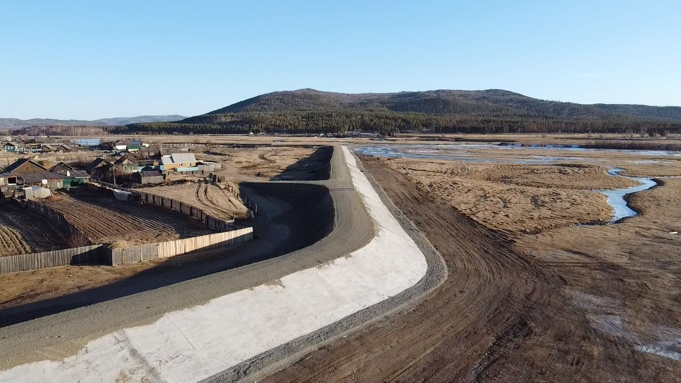
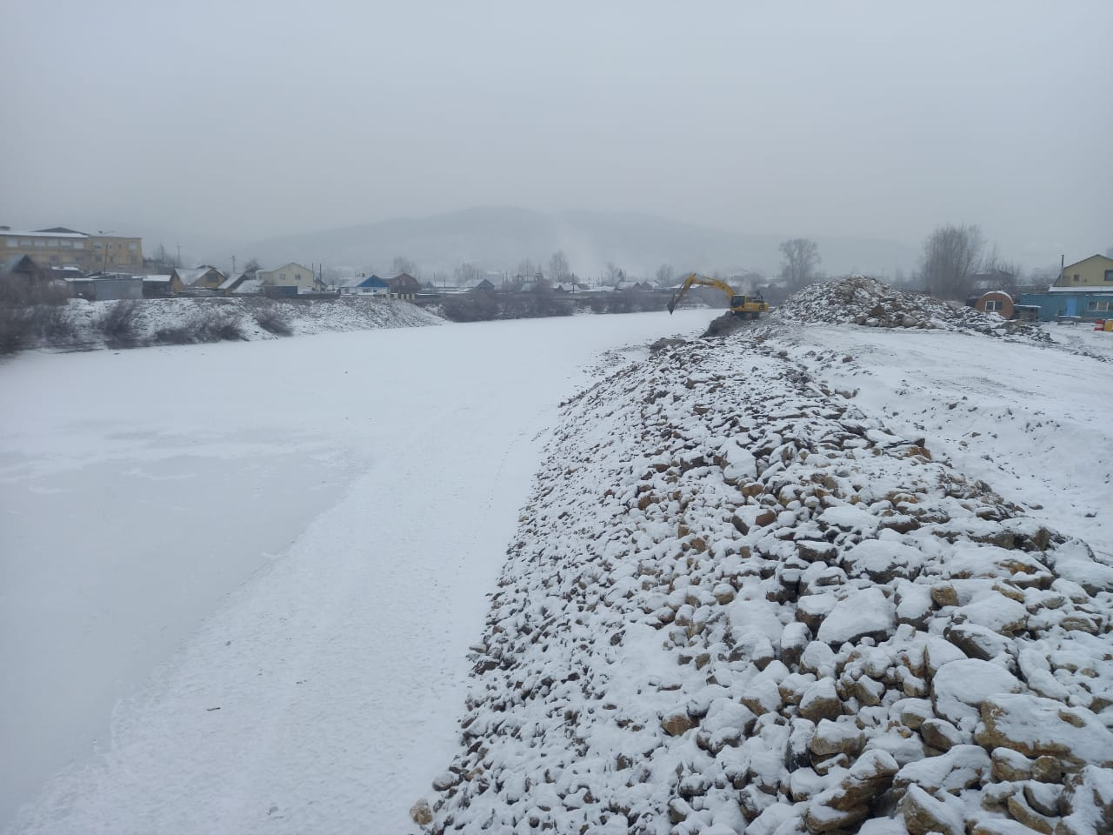
СТРОИТЕЛЬСТВО ГИДРОТЕХНИЧЕСКИХ СООРУЖЕНИЙ (ФОТО)
Минприроды
Забайкальского края
Строительство защитной дамбы в с.Малета Петровск-Забайкальского района, протяженностью 2,4 км
Строительство защитных дамб в г. Чите на р. Чита от моста ул. Ярославского до устья, протяженность 2,42 км
ПОДРЯДЧИК: ООО «СТРОЙИНКОМ»
СРОКИ: 04.03.2022 – 05.07.2023 г.
СТОИМОСТЬ: 180,8 млн. руб.
ПРОТЯЖЕННОСТЬ: 2,4 км.
ПОДРЯДЧИК: ООО «ЗВЕЗДА»
СРОКИ: 01.03.2023 - 01.10.2025 г.
СТОИМОСТЬ: 829,7 млн. руб.
ПРОТЯЖЕННОСТЬ: 2,42 км.

Slide 26

ОБЕСПЕЧЕНИЕ БЕЗОПАСНОСТИ ГИДРОТЕХНИЧЕСКИХ СООРУЖЕНИЙ
Минприроды
Забайкальского края
Мероприятие | Стоим-ть, млн.руб. | Сроки работ, год | 2022 г., млн.руб | 2023, млн.руб | 2024 млн.руб
Субсидии из федерального бюджета
Капитальный ремонт ГТС в пгт.Приисковый (ФБ+КБ) | 157,6 | 2022-2023 | 67,35 | 90,21 | -
Капитальный ремонт дамбы в с.Улеты (ФБ+КБ) | 249,94 | 2023-2025 | - | 90,28 | 49,5
Краевой бюджет
Текущий ремонт ГТС Водохранилища на р.Санга | 14,3 | 2022-2023 | 6,86 | 7,4 | -
Разработка ПСД на капитальный ремонт дамбы в с.Усть-Карск | 6,0 | 2023-2024 | - | 3,0 | 3,0
Текущий ремонт ГТС в п.Багульное Чернышевского района | 6,84 | 2023-2024 | - | 2,76 | 4,08
Текущий ремонт ГТС в с.Комсомольское Чернышевского района | 20,89 | 2023-2025 | - | 4,15 | 9,74
Текущий ремонт ГТС водозабора в пгт. Забайкальск | 12,0 | 2024-2025 | - | - | 6,02
Эксплуатация ГТС в краевой собственности (ГУ «Забайкальский краевой экологический центр») |  | 2022, 2023, 2024 | 11,26 | 8,92 | 5,0
Субсидия муниципальным образованиям на текущий ремонт ГТС |  | 2023, 2024 | - | 12,6 | 19,0
ИТОГО | 467,57 |  | 74,21 | 219,32 | 96,34
Субсидии на ремонт ГТС по ДФО в 2024 году, федеральный бюджет, млн. руб.


Лимиты 2023г. освоены 100%

Slide 27

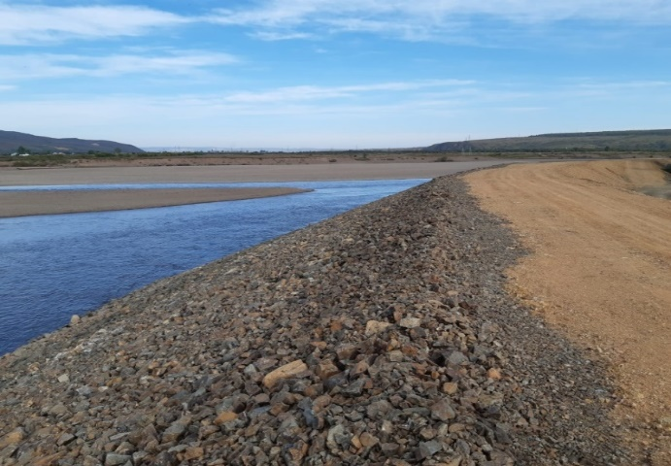
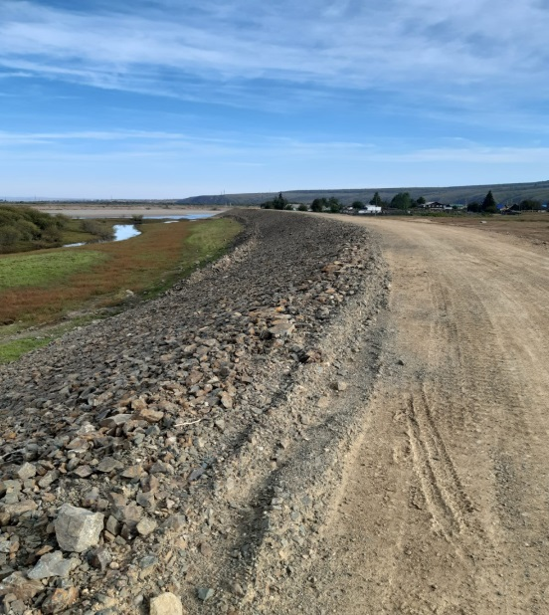
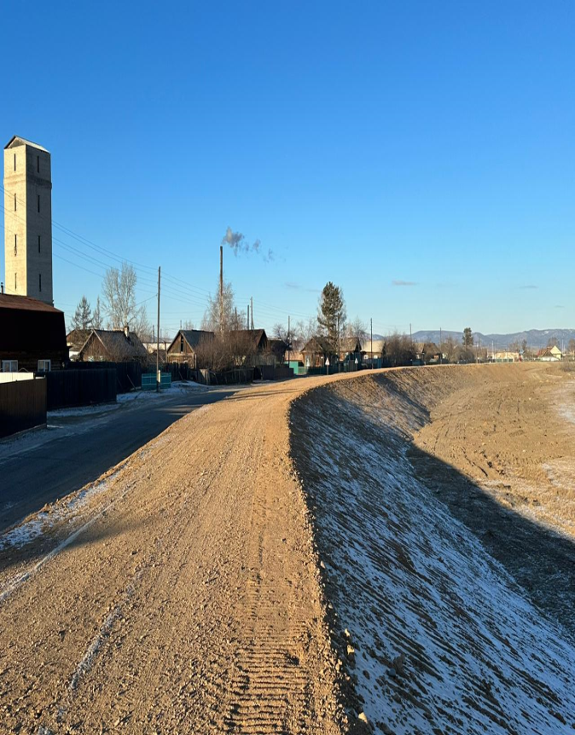
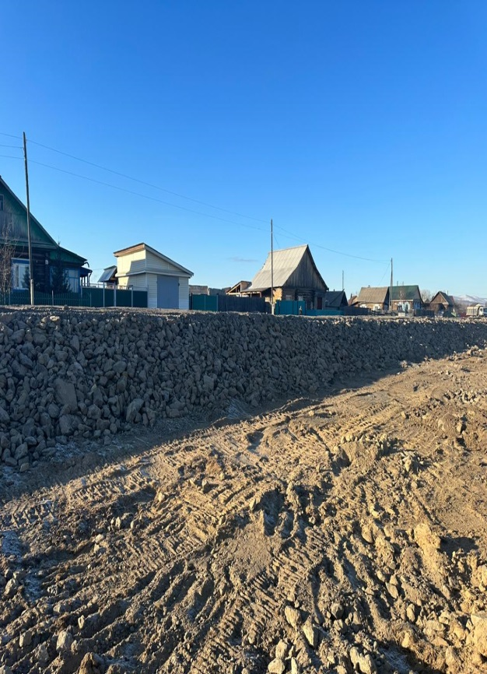
ОБЪЕКТЫ КАПИТАЛЬНОГО РЕМОНТА ГТС
Минприроды
Забайкальского края
Капитальный ремонт дамбы в пгт. Приисковый
Нерчинский район
Капитальный ремонт дамбы в с. Улеты
ПОДРЯДЧИК: ООО «ЗАБАЙКАЛГИДРОСТРОЙ»
СРОКИ: 05.04.2022 – 05.07.2023 г.
СТОИМОСТЬ: 157,6 млн. руб.
ПРОТЯЖЕННОСТЬ: 2,2 км.
ПОДРЯДЧИК: ООО «СИЛА ТОКА»
СРОКИ: 23.03.2023 – 15.10.2025 г.
СТОИМОСТЬ: 249,94 млн. руб.
ПРОТЯЖЕННОСТЬ: 8,1 км.

Slide 28

СУБВЕНЦИИ В ОБЛАСТИ ВОДНЫХ ОТНОШЕНИЙ
Минприроды
Забайкальского края
Мероприятие | Стоим-ть, млн.руб. | Сроки работ, год | 2023 г., млн.руб. лимит | 2024 г., млн.руб. лимит
Расчистка русла р.Чита в г.Чита | 72,05 | 2020-2023 | 5,37 | -
Регулирование русла р.Кия в г.Шилка | 122,9 | 2021-2023 | 37,82 | -
Регулирование русла р.Агита в п.Букачача | 27,84 | 2021-2023 | 11,53 | -
Регулирование русла р.Чита, п.Угдан | 37,0 | 2022-2023 | 2,70 | -
Определение границ водоохранных зон и прибрежных защитных полос рек Чикой, Мыкырт | 5,4 | 2022-2024 | 2,78 | 1,56
Разработка проекта «Регулирование русел рек Баляга и Мыкырт в с. Баляга» | 3,5 | 2023-2024 | 1,75 | 1,75
Расчистка русел рек Жерейка и Песчанка в г. Чита | 4,82 | 2023-2024 | 2,75 | 2,27
Закрепление границ водоохранных зон и границ прибрежных полос в г.Хилок | 5,2 | 2023-2025 | 0,61 | 1,63
Разработка проекта по регулированию русла р. Газимур в с. Александровский Завод | 3,0 | 2024 | - | 3,0
Разработка проекта по регулированию русла р. Урульга в с. Урульга | 4,0 | 2024 | - | 4,0
Разработка проекта по егулированию русел рек Кадалинка, Ивановский, Застепенский в г. Чита | 6,5 | 2024-2025 | - | 3,25
Регулирование русел рек Баляга и Мыкырт в с. Баляга | 150,0 | 2024-2027 | - | 2,01
ИТОГО | 442,21 |  | 65,3 | 19,47
Субвенции из федерального бюджета в области водных отношений по ДФО, 2023 г.




млн.руб.
.
Лимиты 2023г. освоены 100%

Slide 29

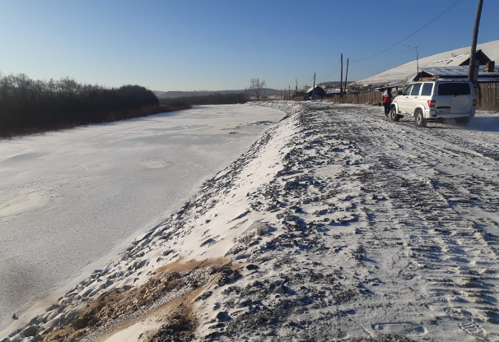
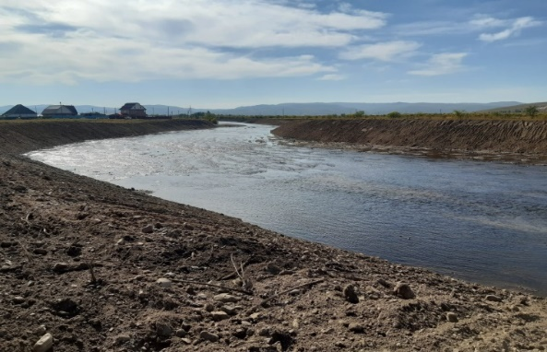
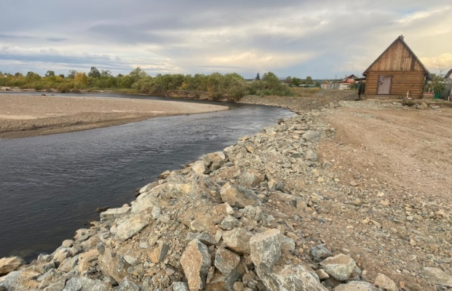
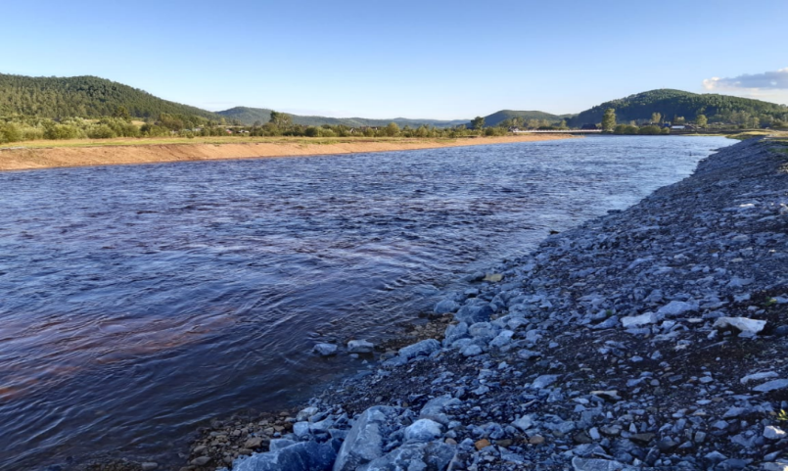
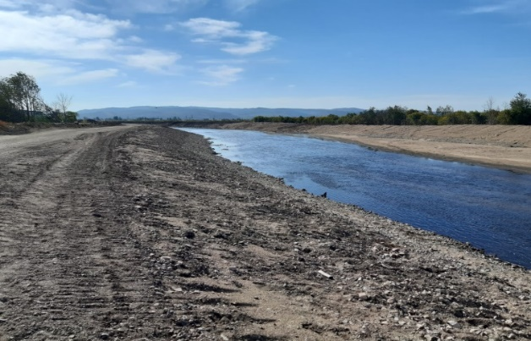
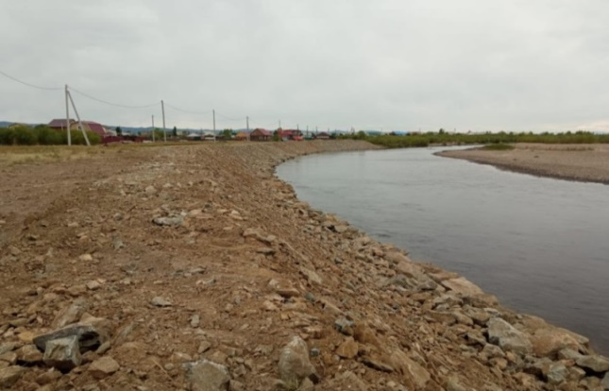
ОБЪЕКТЫ, РЕАЛИЗУЕМЫЕ ЗА СЧЕТ СУБВЕНЦИЙ
Минприроды
Забайкальского края
Регулирование русла реки Агита
в пгт.Букачача Чернышевского района
Регулирование русла реки Кия в г.Шилка
Регулирование русла р.Чита в г.Чита

Slide 30

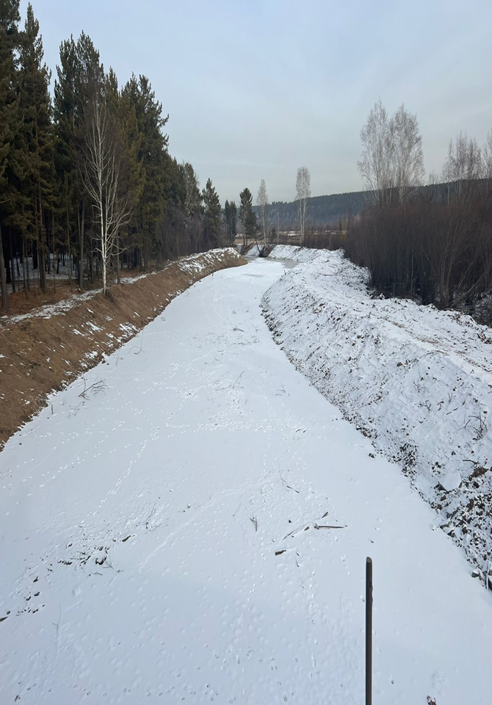
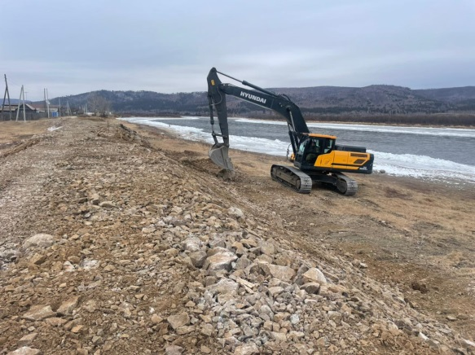
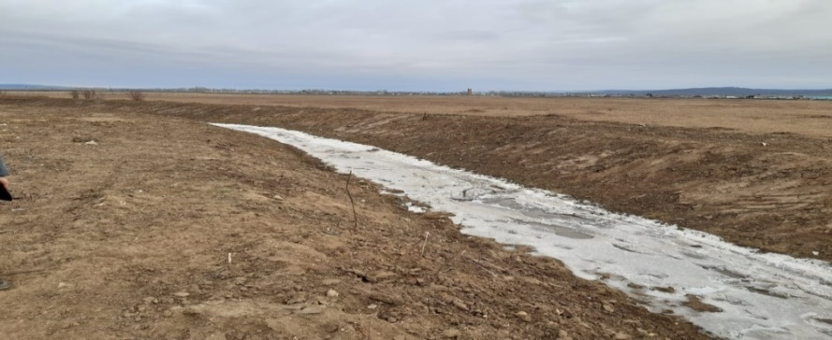
ВОДОХОЗЯЙСТВЕННЫЕ МЕРОПРИЯТИЯ (КРАЕВОЙ БЮДЖЕТ)
Минприроды
Забайкальского края
Мероприятие | Стоим-ть, млн.руб. | Сроки работ, год | 2023, млн.руб. | 2024, млн.руб.
Восстановление береговой линии кл. Поповский в с.Улёты | 9,0 | 2022-2023 | 7,77 | -
Восстановление береговой линии р.Ингода в с.Урульга Карымского р-на | 5,61 | 2022-2023 | 4,77 | -
Определение границ зон затопления, подтопления на территории населенных пунктов Забайкальского края | 24,9 | 2023, 2024 | 9,9 | 15,0
Восстановление береговой линии р.Чита ДНТ «Садко», СНТ «Островок», «Земляничное», СП «Смоленское» | 29,5 | 2023-2025 | 6,68 | 6,5
Восстановление береговой линии р.Горемнак в с.Размахнино Шилкинского р-на | 7,8 | 2023-2025 | 0,2 | 4,0
Восстановление береговой линии р.Деревчихи и р.Филиппиха в г.Сретенск | 13,8 | 2023-2025 | 1,59 | 4,0
Восстановление береговой линии на р. Курлыч Посельский в с. Курлыч Чернышевского района | 20,0 | 2024-2026 | - | 5,83
ИТОГО | 90,61 |  | 30,91 | 35,33


Восстановление береговой линии р.Чита ДНТ «Садко», СНТ «Островок», «Земляничное», СП «Смоленское»
Восстановление береговой линии
р.Ингода в с.Урульга
Восстановление береговой линии
кл. Поповский в с.Улёты

Slide 31
ЧИСТАЯ СТРАНА
ИТОГИ 2023 - ПЛАНЫ 2024
Минприроды
Забайкальского края
РЕКУЛЬТИВИРОВАТЬ
ОЧИСТИТЬ ОТ МУСОРА
БЮДЖЕТ РАБОТ
3 свалки
85,2 га
1,85 млрд. руб.
РЕКУЛЬТИВАЦИЯ СВАЛКИ № 1 Г. БОРЗЯ
Завершена в 2023 гг.
Рекультивировано 10,9 га земель
Ликвидировано 280 тыс. м³ отходов
РЕКУЛЬТИВАЦИЯ СВАЛКИ № 2 Г. БОРЗЯ
Завершена в 2023 гг.
Рекультивировано 5,9 га земель
Ликвидировано 150 тыс. м³ отходов
РЕКУЛЬТИВАЦИЯ СВАЛКИ В Г. НЕРЧИНСКЕ
Реализация в 2023-2024 гг.
Очищено от мусора 68,4 га
Ликвидировано 240,6 тыс. м³ отходов
2024 год – биологическая рекультивация
ЗАДАЧА НА 2024 ГОД: ЗАВЕРШИТЬ РЕКУЛЬТИВАЦИЮ СВАЛКИ В Г. НЕРЧИНСК

Slide 32
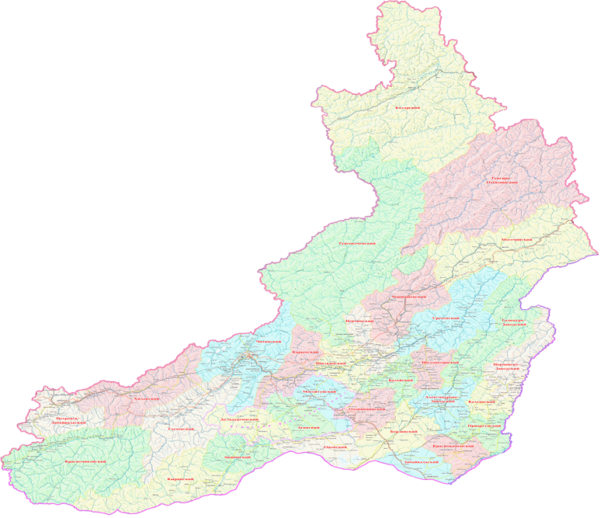



КОМПЛЕКСНАЯ СИСТЕМА ОБРАЩЕНИЯ С ТКО
ИТОГИ 2023 - ПЛАНЫ 2024
Минприроды
Забайкальского края
4 концессии на строительство КОМПЛЕКСОВ ПО ПЕРЕРАБОТКЕ ТКО на 4 млрд. руб.
Улётовский район – CaPex 1,8 млрд. руб.
Петровск-Забайкальский район – CaPex 500 млн. руб.
Нерчинский район – CaPex 1,2 млрд. руб.
Краснокаменский район – CaPex 520 млн. руб.
2023 год
участки переданы концессионерам
начато проектирование КПО
начато строительство комплекса по сортировке ТКО в г. Краснокаменск
КПО в Нерчинском районе
КПО в Улётовском районе
2024 год
КПО в Краснокаменском районе
завершение проектирования 3 КПО
подача заявок в ППК «РЭО» на финансирование
завершение строительства комплекса по сортировке
ТКО в г. Краснокаменск, ввод в эксплуатацию
КПО в Петровск-Забайкальском районе
ЗАДАЧИ: ПОЛУЧИТЬ ПОЛОЖИТЕЛЬНЫЕ ЗАКЛЮЧЕНИЯ ГЭЭ
ВКЛЮЧИТЬ ПРОЕКТЫ В ДАЛЬНЕВОСТОЧНУЮ КОНЦЕССИЮ

Slide 33
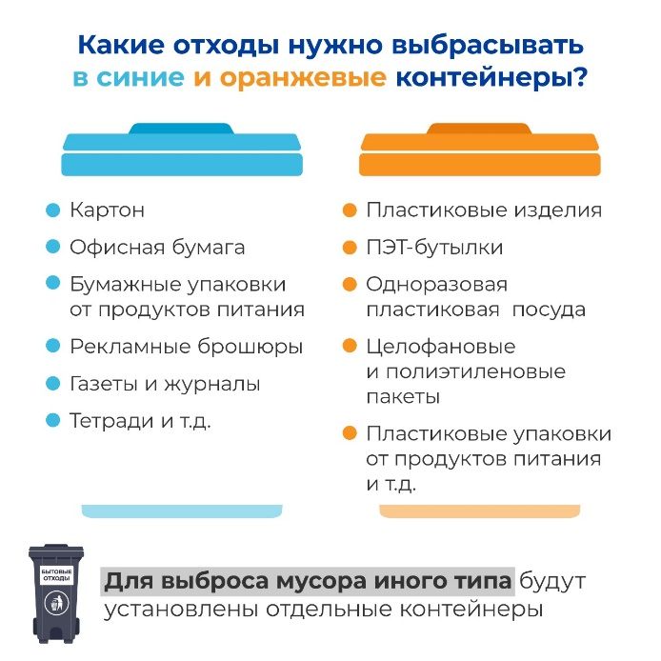
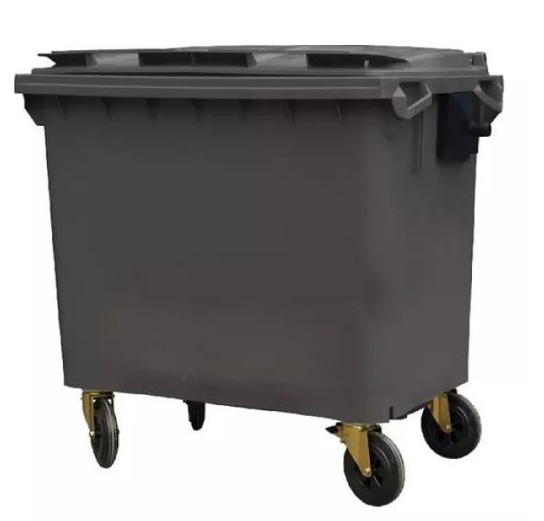
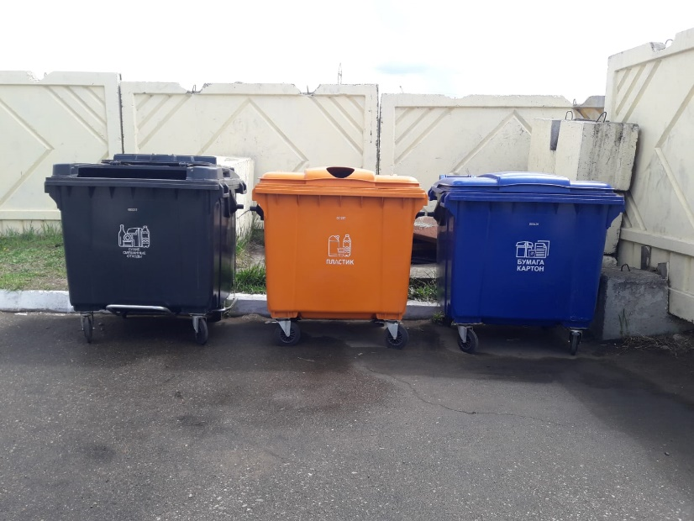
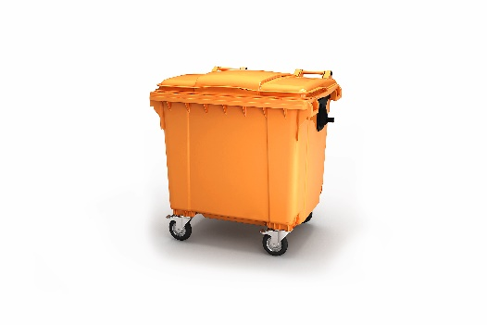
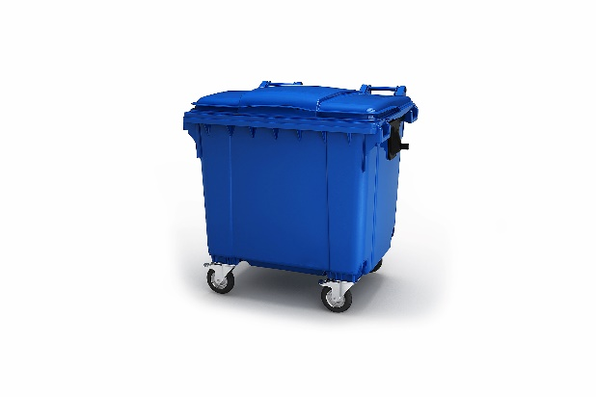
КОМПЛЕКСНАЯ СИСТЕМА ОБРАЩЕНИЯ С ТКО:
ВНЕДРЕНИЕ РАЗДЕЛЬНОГО СБОРА
Минприроды
Забайкальского края
ЗАКУПЛЕНО 5610 контейнеров для раздельного сбора ТКО
2023 год
29 муниципальным образованиям передано 2273 контейнера для ТКО
500
серого цвета
903
оранжевого цвета
870 синего цвета
ЗАДАЧА: ОБЕСПЕЧИТЬ НАСЕЛЕННЫЕ ПУНКТЫ КРАЯ НОРМАТИВНЫМ КОЛИЧЕСТВОМ КОНТЕЙНЕРОВ

Slide 34

РЕГИОНАЛЬНЫЙ ОПЕРАТОР ООО «ОЛЕРОН+»:
ИТОГИ 2023
Минприроды
Забайкальского края
ОХВАТ УСЛУГОЙ
ПРИОБРЕТЕНО
ТРУДОУСТРОЕНО
93 % населения
13 мусоровозов
253 человека
Образовано ТКО – 280 тыс. тонн
Обработано ТКО – 10,8 тыс. тонн
Утилизировано ТКО – 620 тонн

Slide 35

РЕГИОНАЛЬНЫЙ ОПЕРАТОР ООО «ОЛЕРОН+»:
ИТОГИ 2023 Г.
Минприроды
Забайкальского края
НВВ
НАЧИСЛЕНО
СОБИРАЕМОСТЬ ПЛАТЫ
1,742 млрд. руб.
1,4 млрд. руб.
90%
Дебиторская задолженность
931,96 млн. руб.
Кредиторская задолженность
1 394,66 млн. руб.
Оказано коммунальных услуг
на 1 374,60 млн. руб.

Slide 36
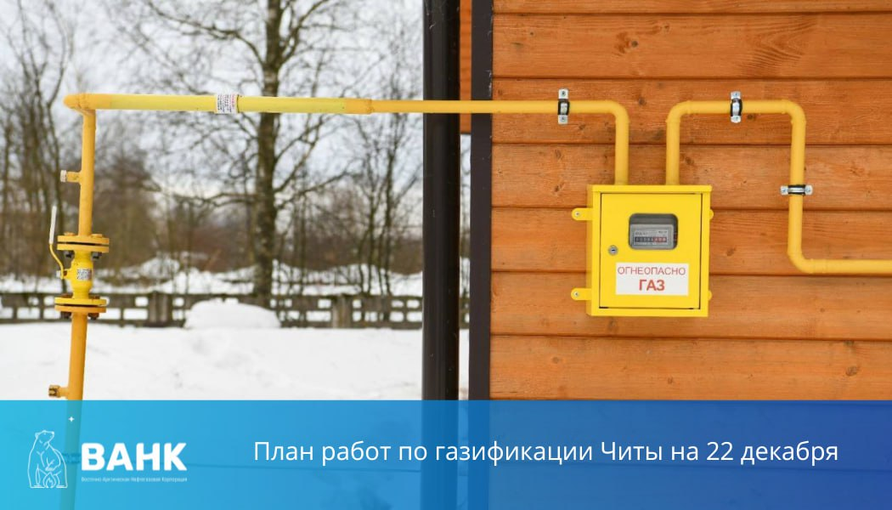
РП «ЧИСТЫЙ ВОЗДУХ»
Минприроды
Забайкальского края
СНИЖЕНИЕ СОВОКУПНОГО ОБЪЕМА ВЫБРОСОВ В 2023 ГОДУ
9,27% (6,91 тыс. тонн) (от уровня 2017 года)
В закрыта котельная Гимназии, 21 в г. Чита
потребитель подключен к централизованному
теплоснабжению
построено 240 км сетей газоснабжения
(из 514 км запланированных на 2023-2024 гг.)
обследовано 6 661 домовладение
заключено 3 146 договоров с гражданами
смонтировано котельное оборудование в 1 026 домах
Планируется:
СНИЖЕНИЕ СОВОКУПНОГО ОБЪЕМА ВЫБРОСОВ К 2025 ГОДУ
26,57 % (19,80 тыс. тонн) (от уровня 2017 года)
в рамках концессионного соглашения будет
создан объект газоснабжения в г. Чита
с подключением 13 193 домовладений

Slide 37
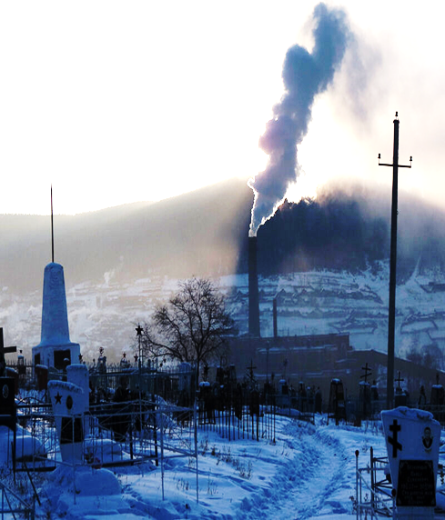



Минприроды
Забайкальского края
ФП «ЧИСТЫЙ ВОЗДУХ» Г. ПЕТРОВСК-ЗАБАЙКАЛЬСКИЙ
В 2022 ГОДУ ВКЛЮЧЕН В ПЕРЕЧЕНЬ ГОРОДОВ С ВЫСОКИМ И ОЧЕНЬ ВЫСОКИМ ЗАГРЯЗНЕНИЕМ АТМОСФЕРНОГО ВОЗДУХА
РЕАЛИЗАЦИЯ ПРОЕКТА – 2023–2030 гг.
ОСНОВНЫЕ ЗАГРЯЗНИТЕЛИ ВОЗДУХА – КОТЕЛЬНЫЕ (17) И ДОМА С ПЕЧНЫМ ОТОПЛЕНИЕМ (3 931)
СОВОКУПНЫЙ ОБЪЕМ ВЫБРОСОВ – 4,812 тыс. тонн
2023-2024 год –
ПРОВЕДЕНИЕ СВОДНЫХ РАСЧЕТОВ ЗАГРЯЗНЕНИЯ АТМОСФЕРНОГО ВОЗДУХА (ИСПОЛНИТЕЛЬ – МИНПРИРОДЫ РОССИИ)
2025 год – УТВЕРЖДЕНИЕ ПЕРЕЧНЯ КВОТИРУЕМЫХ ОБЪЕКТОВ И КОМПЛЕКСНОГО ПЛАНА ДЛЯ г. ПЕТРОВСК-ЗАБАЙКАЛЬСКИЙ
ДО 2030 ГОДА – РЕАЛИЗАЦИЯ МЕРОПРИЯТИЙ КОМПЛЕКСНОГО ПЛАНА

Slide 38


ЭКОЛОГО-ПРОСВЕТИТЕЛЬСКАЯ ДЕЯТЕЛЬНОСТЬ
Минприроды
Забайкальского края
Количество экологических акций, ед. | Количество участников, чел.
107 | 70 897
НАИБОЛЕЕ ЗНАЧИМЫЕ МЕРОПРИЯТИЯ:
Ежегодная региональная экологическая акция
«Охранять природу − значит любить Родину»
Всероссийский экодиктант
Всероссийская экологическая акция «Вода
России» (рейтинг Забайкальского края
с 2022 года поднялся на 50 пунктов – 32 место)
Всероссийская акция «Выбираю чистый воздух»
в форме велофеста
Всероссийская акция «Сохраним лес»

Slide 39

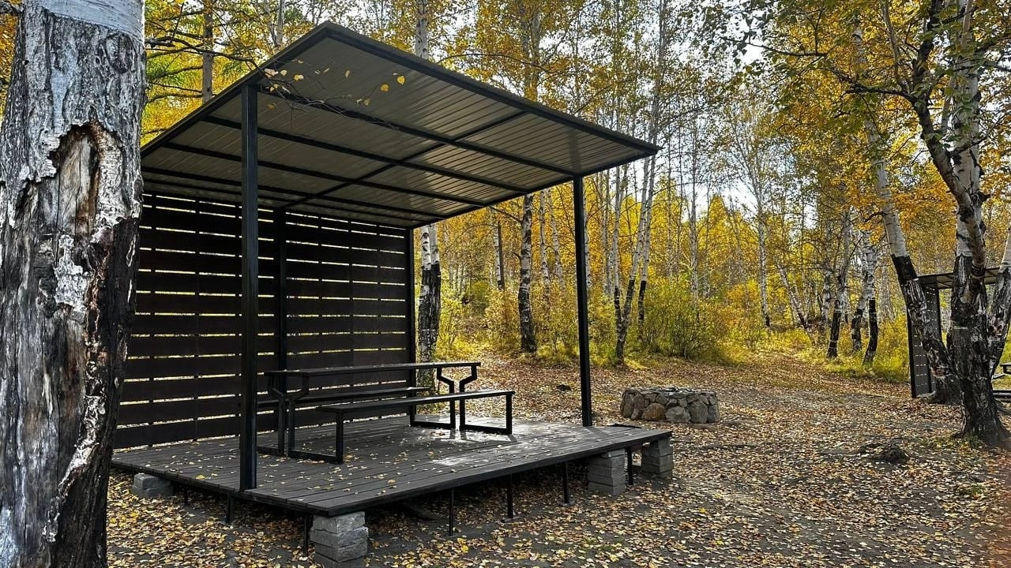
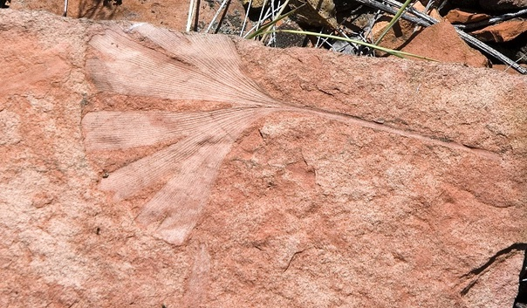
Развитие особо охраняемых природных территорий регионального значения (ООПТ)
Минприроды
Забайкальского края
создана ООПТ регионального значения учебно-
научный стационар «Титовская сопка»
разработана документация на создание
охранных зон 46 памятников природы и 2-х
природных парков
в Концепцию развития системы ООПТ
регионального значения в Забайкальском крае на
период до 2030 года, внесен памятник природы
«Норбо Банзад» в с. Укурик Хилокского района
ЗАДАЧИ НА 2024 ГОД
завершить работы по созданию памятников
природы «Норбо Банзад» и «Красная горка»
установить охранные зоны (внесение в ЕГРН)
памятников природы и природных парков

Slide 40

РЕГИОНАЛЬНЫЙ ГОСУДАРСТВЕННЫЙ ЭКОЛОГИЧЕСКИЙ НАДЗОР
В СФЕРЕ ОБРАЩЕНИЯ С ОТХОДАМИ
Минприроды
Забайкальского края
Всего, ед. 2022 2023
Обращения 125 64 - 61
Выездные обследования 85 103 +18
Обследования
с органами прокуратуры 40 46 + 6
Внеплановые проверки 1 1
РЕЗУЛЬТАТЫ
Выявлено нарушений 65 124 + 59
Выдано предостережений 6 17 + 11
Привлечено к административной 173 132 - 41
ответственности
Выдано предупреждений 165 116 - 49
Сумма штрафов, тыс. руб. 376 1058 + 682
ЗАДАЧА НА 2024 ГОД: взаимодействия с УМВД России по Забайкальскому краю и другими контролирующими органами в целях выявления нарушений обязательных требований законодательства в сфере обращения с отходами производства и потребления

Slide 41
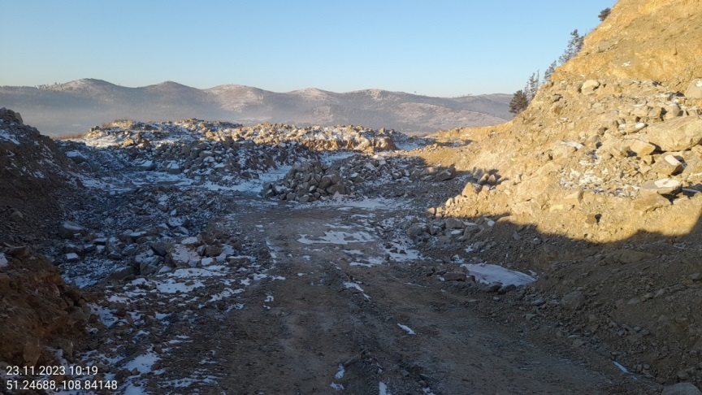
РЕГИОНАЛЬНЫЙ ГОСУДАРСТВЕННЫЙ ГЕОЛОГИЧЕСКИЙ НАДЗОР
В СФЕРЕ НЕДРОПОЛЬЗОВАНИЯ МЕСТНОГО ЗНАЧЕНИЯ
Минприроды
Забайкальского края
Всего, ед. 2022 2023
Обращения 20 26 + 6
Выездные обследования 14 8 - 6
Обследования
с органами прокуратуры 27 4 - 23
РЕЗУЛЬТАТЫ
Выявлено нарушений 12 9 - 3
Выдано предостережений 0 11 + 11
Привлечено к административной 10 11 + 1
ответственности
ЗАДАЧА НА 2024 ГОД: усиление профилактической работы с недропользователями (ОПИ, золото) на предмет профилактики правонарушений в сфере охраны окружающей среды и с целью снижения негативного влияния на окружающую среду от их деятельности
Выдано предупреждений 4 4
Сумма штрафов, млн. руб. 1,2 0,9 - 0,3
Размер ущерба, млн. руб. 4,7 25,2 + 20,5

Slide 42
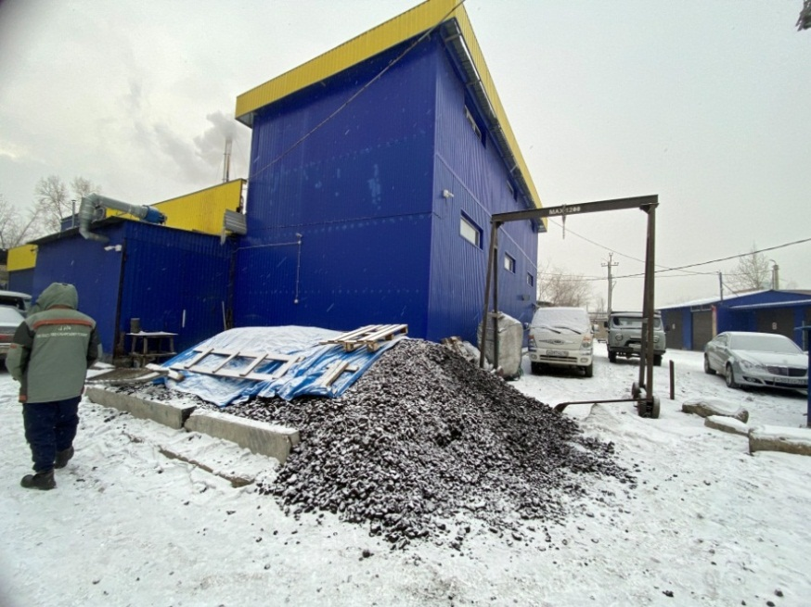
РЕГИОНАЛЬНЫЙ ГОСУДАРСТВЕННЫЙ ЭКОЛОГИЧЕСКИЙ НАДЗОР
В ОБЛАСТИ ОХРАНЫ АТМОСФЕРНОГО ВОЗДУХА
Минприроды
Забайкальского края
Всего, ед. 2022 2023
ОНВОС 2445 2387 - 58
Обращения 27 63 + 36
Выездные обследования 30 63 + 33
Обследования
с органами прокуратуры 31 41 + 10
Внеплановые проверки 9 9
РЕЗУЛЬТАТЫ
Выявлено нарушений 54 68 + 14
Выдано предостережений 3 318 + 315
Привлечено к административной 243 109 - 134
ответственности
ЗАДАЧА НА 2024 ГОД: проведение проверок в отношении объектов НВОС в период отопительного сезона
Выдано предупреждений 190 101 - 89
Сумма штрафов, тыс. руб. 757 157 - 600

Slide 43
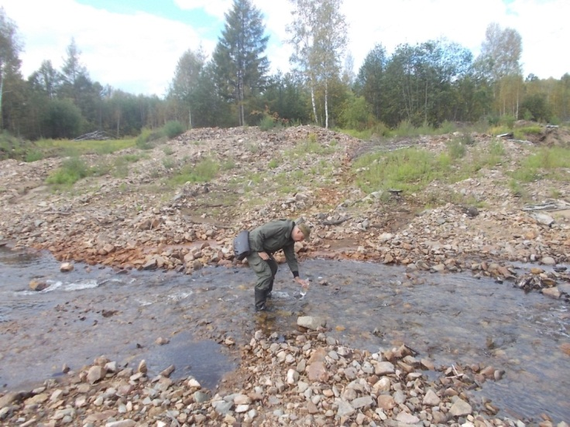
РЕГИОНАЛЬНЫЙ ГОСУДАРСТВЕННЫЙ ЭКОЛОГИЧЕСКИЙ НАДЗОР
В ОБЛАСТИ КОНТРОЛЯ ЗА ВОДНЫМИ ОБЪЕКТАМИ
Минприроды
Забайкальского края
Всего, ед. 2022 2023
Обращения 57 163 + 106
Выездные обследования 17 35 +18
Обследования
с органами прокуратуры 30 26 - 4
Внеплановые проверки 0 1 + 1
РЕЗУЛЬТАТЫ
Выявлено нарушений 15 32 + 17
Выдано предостережений 0 31 + 31
Привлечено к административной 20 12 - 8
ответственности
Выдано предупреждений 2 8 + 6
ЗАДАЧА НА 2024 ГОД: контроль за деятельностью золотодобывающих предприятий, проведение мероприятий по контролю за водными объектами в период сезона добычи золота
Сумма штрафов, тыс. руб. 124 315 + 191
Размер ущерба, тыс. руб. 533 695 + 162

Slide 44

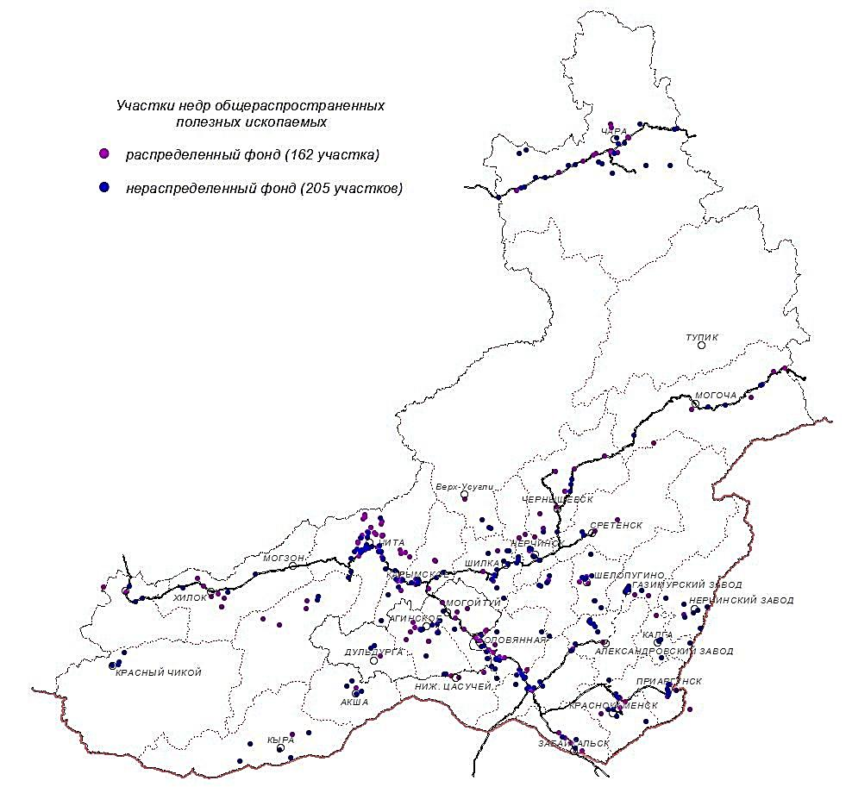
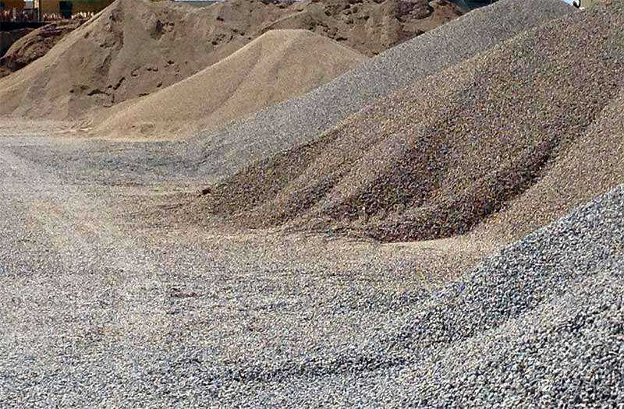

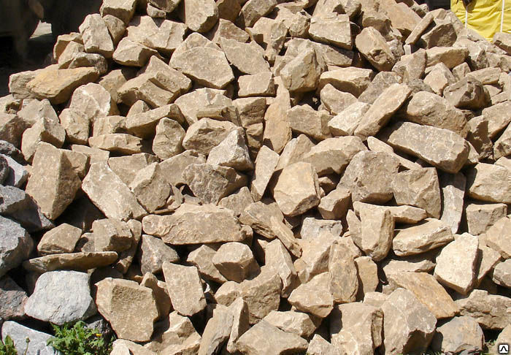
МИНЕРАЛЬНО-СЫРЬЕВАЯ БАЗА ОПИ ЗАБАЙКАЛЬСКОГО КРАЯ
Минприроды
Забайкальского края

Slide 45

ДОБЫЧА И ПРИРОСТ ЗАПАСОВ ОБЩЕРАСПРОСТРАНЕННЫХ
ПОЛЕЗНЫХ ИСКОПАЕМЫХ
Минприроды
Забайкальского края
Динамика объемов добычи ОПИ, млн. куб. м.
Прирост запасов ОПИ, млн. куб. м.
55,8
Поступления в краевой бюджет от пользования недрами местного значения
НАИМЕНОВАНИЕ | 2021 | 2022 | 2023
Аукционы, млн. руб. | 8,28 | 34,8 | 86,2
НДПИ, млн. руб. | 22,5 | 102,7 | 421,6
Госпошлина за выдачу лицензий, млн. руб. | 0,622 | 0,712 | 1,102
ЗАДАЧА НА 2024 ГОД:
обеспечение прироста запасов общераспространенных полезных ископаемых

Slide 46
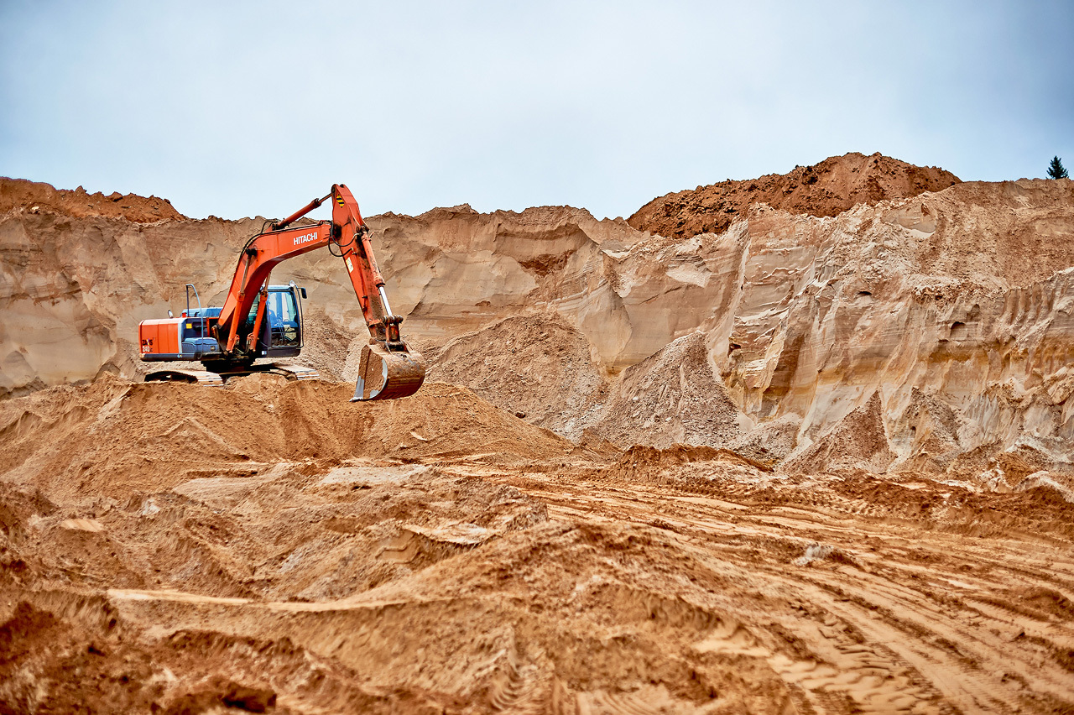
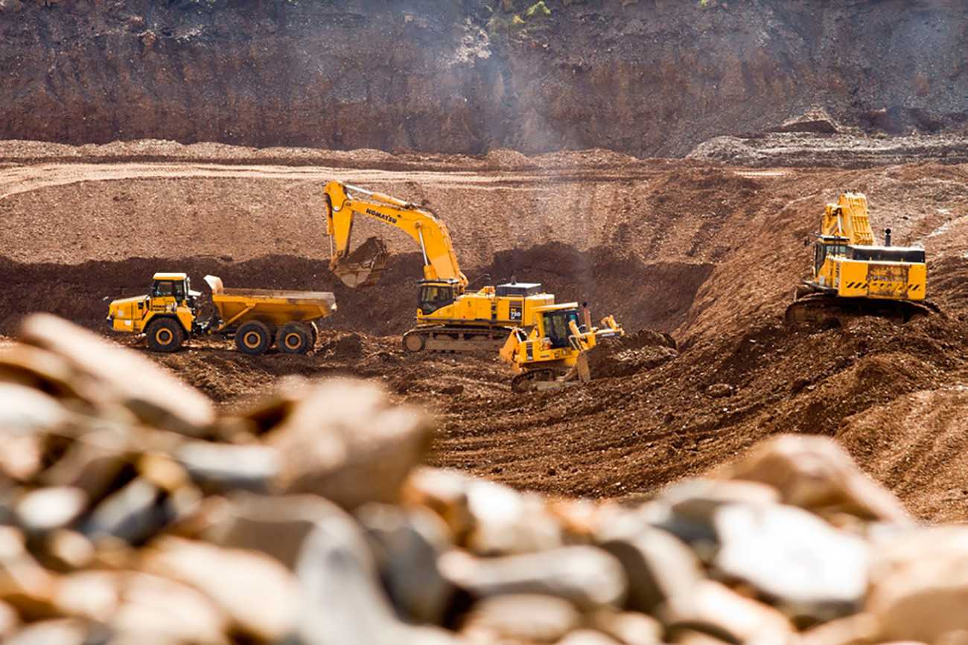
ВЫДАЧА ЛИЦЕНЗИЙ НА ПОЛЬЗОВАНИЕ УЧАСТКАМИ НЕДР
МЕСТНОГО ЗНАЧЕНИЯ НА ТЕРРИТОРИИ ЗАБАЙКАЛЬСКОГО КРАЯ
Минприроды
Забайкальского края
Динамика выдачи лицензий на пользование ОПИ
469
236
52
Задача по обеспечению выдачи лицензий на право пользования участками недр местного значения
в 2023 году выполнена
Основания прекращения действия лицензий:
1.Ликвидация субъекта предпринимательской деятельности
2.Инициатива недропользователя
3.Истечение срока действия лицензии

Slide 47

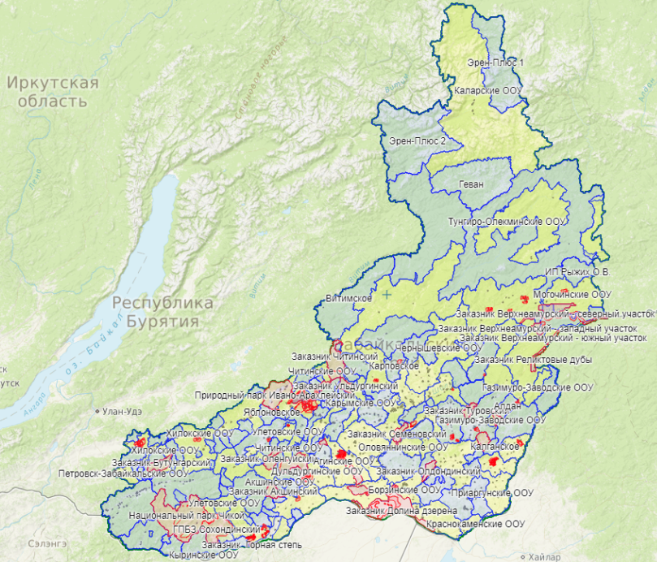
ПЛОЩАДЬ ОХОТНИЧЬИХ УГОДИЙ ЗАБАЙКАЛЬСКОГО КРАЯ
Минприроды
Забайкальского края
38 МЛН. ГА
всего охотничьих угодий
22,4 МЛН. ГА (59%)
общедоступные охотничьи угодья
ИЗ НИХ:
14,8 МЛН. ГА (39%)
перспективные для предоставления в охотпользование
15,6 МЛН. ГА (41%)
закрепленные за охотпользователями
ЗАДАЧА НА 2024 ГОД
Увеличение площади закрепленных за охотпользователями охотничьих угодий на 4,4 млн. га до 20 млн. га

Slide 48

ЧИСЛЕННОСТЬ И ПЛОТНОСТЬ ОХОТНИЧЬИХ РЕСУРСОВ
Минприроды
Забайкальского края
Динамика численности копытных и пушных видов животных, тыс. ед.
Плотность популяции дикого кабана на 1000 га
(предел не более 0,25)
копытные
Динамика численности волка, ед.
6135
прогноз

Slide 49

УВЕЛИЧЕНИЕ КОЛИЧЕСТВА ВЫЕЗДНЫХ ОБСЛЕДОВАНИЙ ПРИВЕЛО К СОКРАЩЕНИЮ НЕЗАКОННОЙ ДОБЫЧИ ОХОТНИЧЬИХ РЕСУРСОВ
Минприроды
Забайкальского края
Количество фактов незаконной добычи охотничьих ресурсов
Показатель | 2022 | 2023
Количество выездных обследований (шт.) | 1394 | 1492
Количество нарушений по ст. 8.37 КоАП РФ (шт.) | 297 | 268
Количество изъятого незаконного оружия (шт.) | 59 | 33
Направлено материалов по УК РФ в УМВД (шт.) | 29 | 24
Наложено штрафов (тыс. руб.) | 174,5 | 150,5
Возмещено ущерба животному миру (тыс. руб.) | 2 353,3 | 2 380,2
Привлечено к уголовной ответственности (чел.) | 3 | 6
Сумма поступивших сборов за пользование объектов животного мира (тыс. руб.) | 12 645 | 14 303
ЗАДАЧИ НА 2024 ГОД
1. Обеспечение снижения количества фактов незаконной
добычи охотничьих ресурсов
2. Передача общедоступных охотничьих угодий площадью не менее 4,4 млн. га в охотпользование

Slide 50
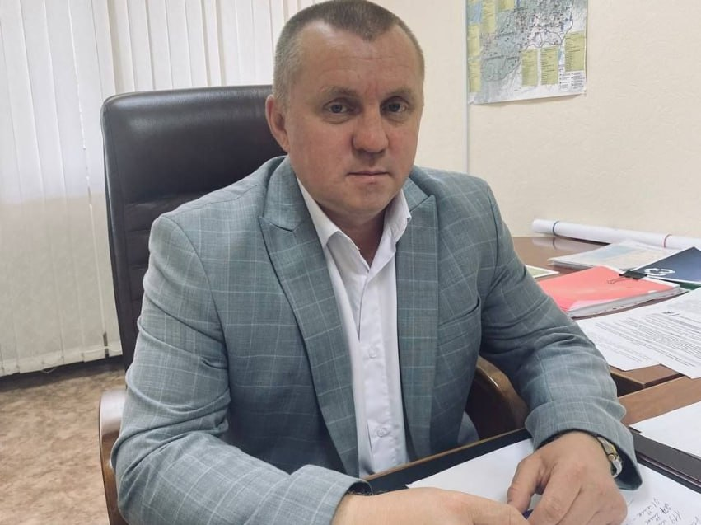
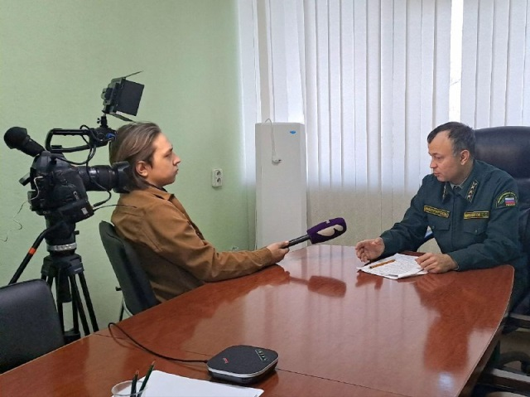
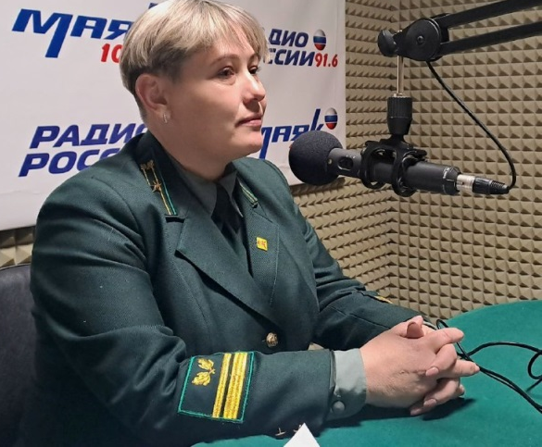



МИНПРИРОДЫ ЗАБАЙКАЛЬСКОГО КРАЯ В МЕДИАПРОСТРАНСТВЕ
Минприроды
Забайкальского края
ВНЕШНИЕ СВЯЗИ
ЧГТРК Чита.ру
ЧитаМедиа АиФ
МК в Чите ЗабНьюс
Читинское обозрение и др.
ИТОГИ
15 радиоэфиров 1 прямой эфир на портале ЗК
82 теле-сюжета 932 рассмотренных обращения,
560 освещений деятельности поступивших через Инцидент и Голос
в интернет-изданиях СМИ Забайкальца
РАЗВИТИЕ ЭФФЕКТИВНЫХ КОММУНИКАЦИЙ
Официальный сайт
публикации - 342
подписчиков - 405
публикации - 540
подписчиков - 1400
постов – 420

Slide 51


Министерство природных ресурсов
Забайкальского края
Спасибо за внимание!
e-mail: info@minprir.e-zab.ru
сайт: минприр.забайкальскийкрай.рф
тел.: +7 (3022) 35-25-72
г. Чита, 2024 г.

